Slide 1
Algoritmo Genético
Jean Bertrand p. silva
Paulo Fabio s. Ramos

Slide 2
objetivos
Apresentar os conceitos de algoritmo genético;
Entender a sua funcionalidade;
Aplicar em um problema real;
Obter resultados satisfatórios;
Adquirir maior conhecimento sobre GA’s.

Slide 3
Genetic algorithms – Simulating nature’s methods of evolving the best design solution
Agentes – Cromossomos – genes;
Seleção – competição;
Cruzamento;
Mutação;
Inicializar uma nova população, onde o processo se repete até uma pausa definida pelo programador.

Slide 4
O que é necessário para uma boa aplicação do Ga.
Um claro entendimento do problema e seus objetivos.
Um algoritmo genético com
Cromossomo representado com semânticas definidas,
Função de avaliação utilizando representação semântica e um mecanismo de seleção preciso, favorecendo a melhor solução,
Uma população aleatória ou outra gerada representando os cromossomos,
Operadores de reprodução, com algum mecanismo baseado em probabilidades estatísticas.

Slide 5
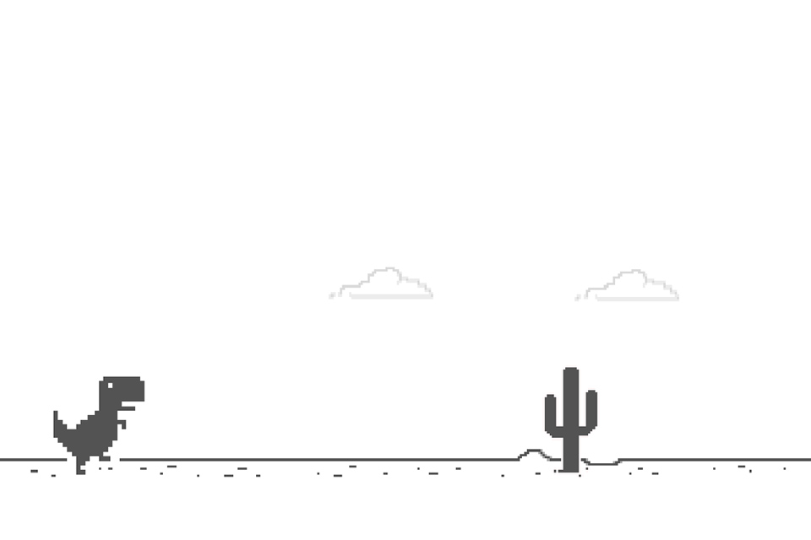
Dinossauro do google
Objetivos;

Slide 6
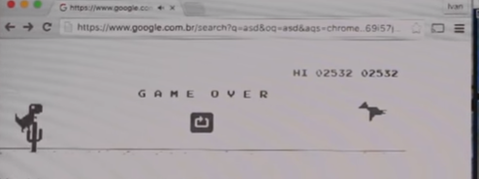
Dinossauro do google
Métodos:
Redes neurais;
Algoritmo Genético.
Resultados:

Slide 7
Aplicando ao TETRIS
Agente:
número de linhas feitas;
altura máxima da pilha;
número de buracos não conectados;
número de buracos conectados;
número de blocos acima de buracos;
número de poços;
nivelação da grade.

Slide 8
Aplicando ao tetris
metodologia:
Cada agente jogará n games aleatórios;
Peças fixadas;
Tempo desconsiderado;

Slide 9
Aplicando ao Tetris
Seleção:
Fitness recebe a media de linhas removidas por um agente;
Cruzamento:
A partir de um ponto de corte aleatório é feito o cruzamento;
Mutação:
O algoritmo percorre o vetor “genes” e acrescenta mutação ou não de acordo com a porcentagem de mutação definida pelo programador.

Slide 10
Aplicando ao tetris
Saída:
como saída teremos uma lista de n gerações onde é apresentado o fitness do melhor agente de cada geração e os valores de seus genes.

Slide 11
Aplicando ao tetris
Resultados:
Geração: 30;
Agentes: 20;
Jogos: 10;

Slide 12
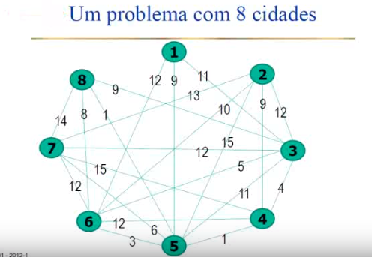
Caixeiro Viajante
Qual o melhor caminho?

Slide 13
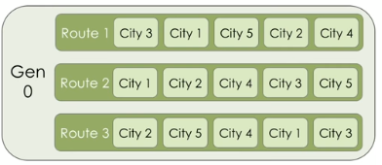
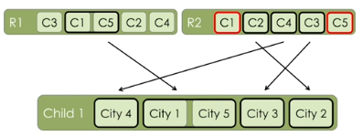


Caixeiro Viajante
Seleção da primeira geração:
Crossover:
Mutação:

Slide 14
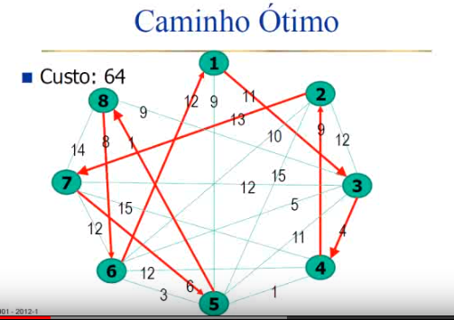
Caixeiro Viajante
Resultado:

Slide 15
conclusões
Podemos concluir que os algoritmos genéticos por se tratarem de um método de evolução natural, retorna resultados bons com base no tempo de execução e a quantidade de gerações executadas onde quanto maior melhores são os resultados porem o custo é bastante alto.
A complexidade do algoritmo genético é estocástico onde:
O(O(Fitness) * ( O(crossover) + O(mutation)))

